Slide 1

Sheyla: BBVA Convenios Lima - Call - Norte - Oriente
Sheyla · Sub Gerenta de BBVA Convenios
Cierre Mayo 2026

Slide 2
RESUMEN GENERAL: BBVA CONVENIOS |LIMA · TELECAMPO +PROV. · NORTE · SUR · ORIENTE
EN SEGUIMIENTO
1 / 3
ACTIVOS TOTAL
DOTACION
69
79
Sub-Gerente: Sheyla
87%
PEND. SELECCION
PEND. INDUCCION
5
10
PRESUPUESTO
SEMANA
79
05
Avance promedio
Presupuesto
Sub-campaña
Conectados
Avance
% Logro
Proyeccion
12
BBVA Conv. Lima
40
900
83%
700
20
BBVA Conv. Telecampo
20
900
90%
700
25
900
BBVA Conv. Norte
28
88%
700
BBVA Conv. Sur
4
900
22
86%
700
BBVA Conv. Oriente
22
4
900
86%
700
TU META ES NUESTRA META · BBVA CONVENIOS | SHEYLA | Sheyla | Cierre Mayo 2026

Slide 3
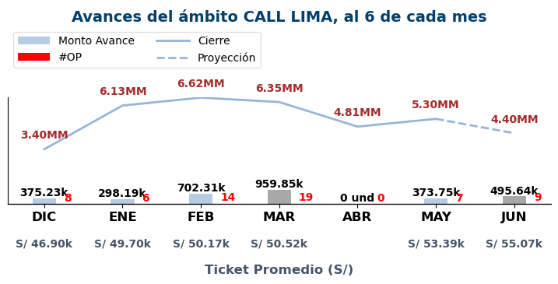
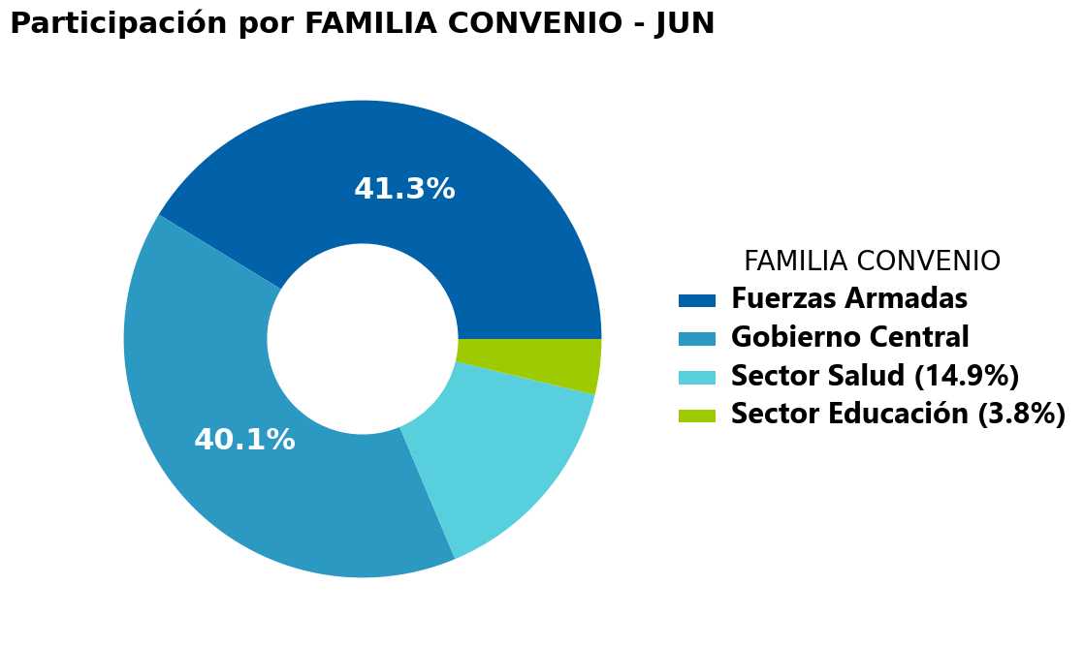
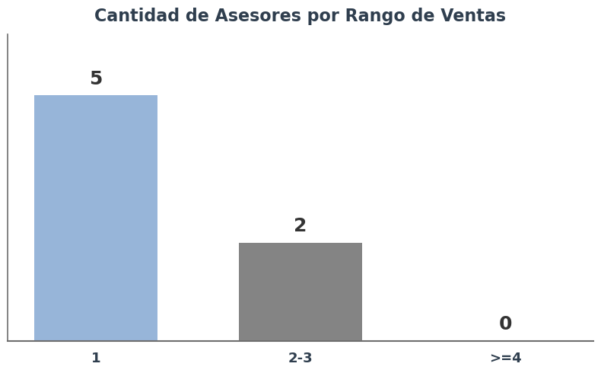
BBVA CONVENIOS | TELECAMPO: Información al 30 de Mayo
EN OBSERVACIÓN
2 / 4
Sub Gerente : Sheyla
51%
META: 800
AVANCE: 600
META AVANCE: 700
TU META ES NUESTRA META · BBVA CONVENIOS | CALL LIMA + PROVINCIA | Sheyla | Cierre Mayo 2026

Slide 4
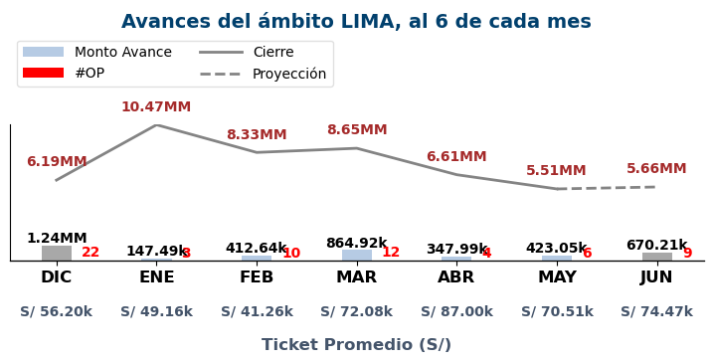
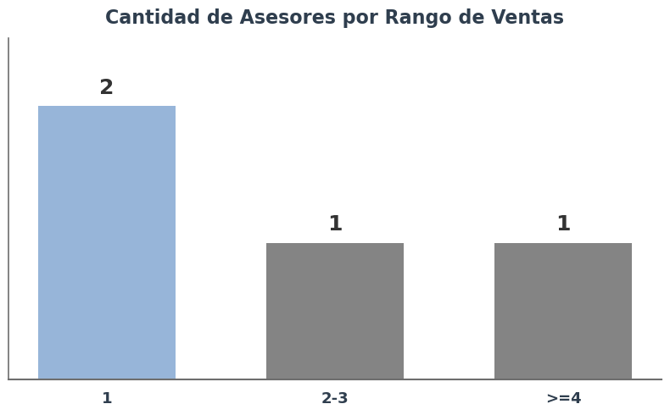
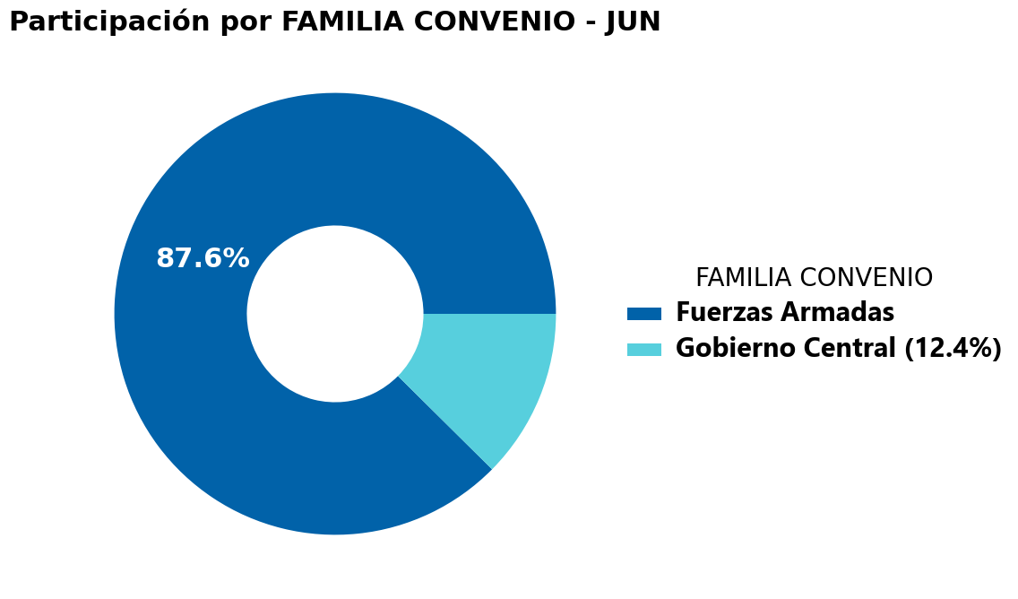
BBVA CONVENIOS | LIMA CAMPO: Informacion al 30 de Mayo
EN OBSERVACIÓN
Sub Gerente: Sheyla
META: 8.00 M
70.8%
AVANCE: 670.21K
META AVANCE: 946.7K
TU META ES NUESTRA META · BBVA CONVENIOS | LIMA CAMPO | Sheyla | Cierre Mayo 2026

Slide 5
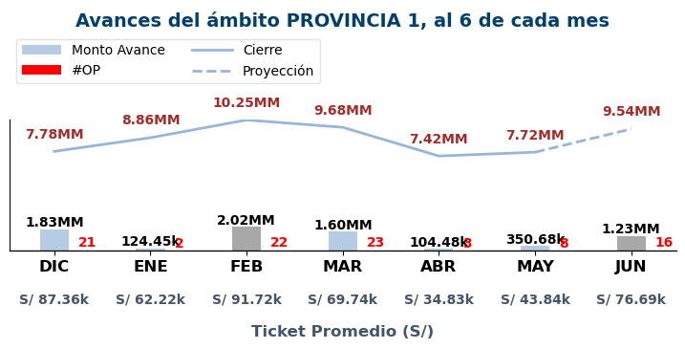

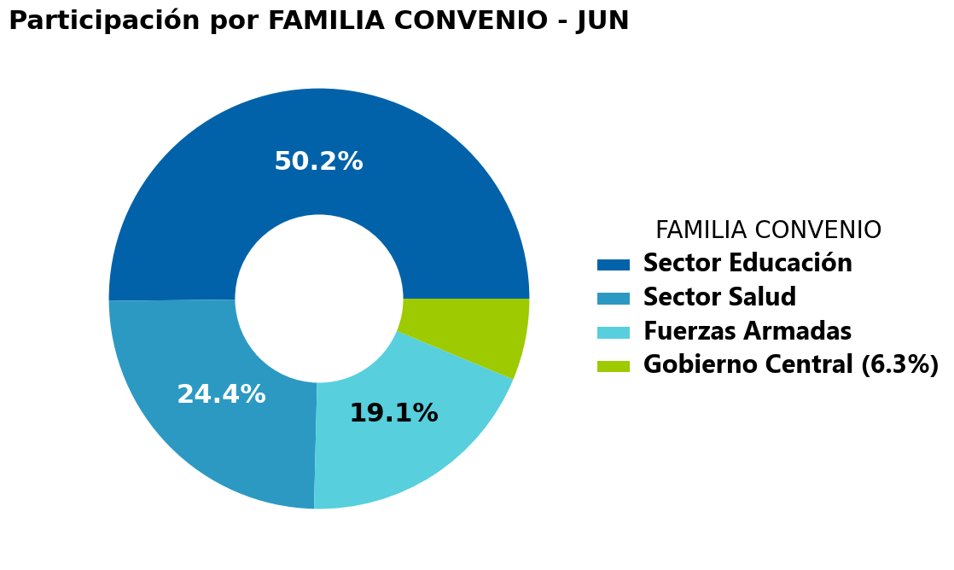
BBVA CONVENIOS | PROVINCIA NORTE: Información al 30 de Mayo
EN AVANCE
3 / 4
Sub Gerenta: Sheyla
META: 8.00M
121.3%
AVANCE: 1.23M
META AVANCE: 1.01M
TU META ES NUESTRA META · BBVA CONVENIOS | NORTE | Sheyla | Cierre Mayo 2026

Slide 6
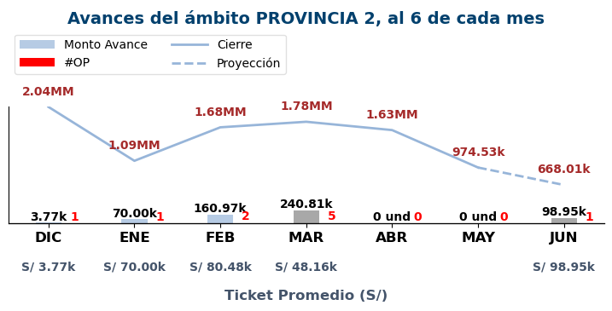
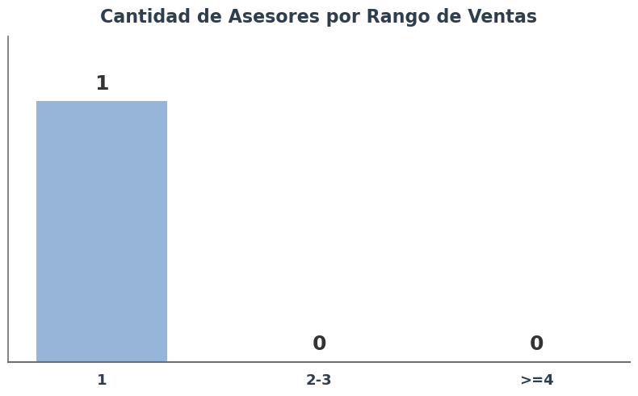
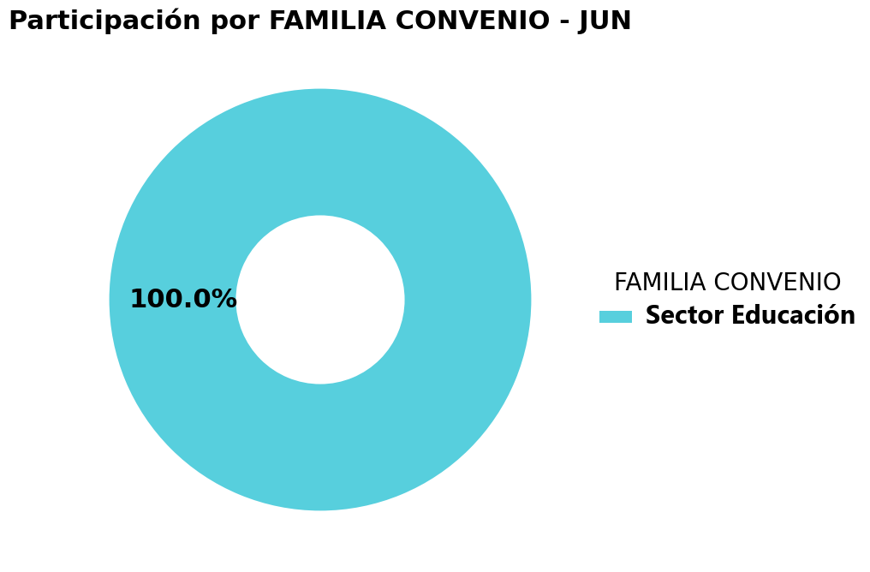
BBVA CONVENIOS | PROVINCIA SUR: Información al 30 de Mayo
EN OBSERVACIÓN
3 / 4
Sub Gerenta: Sheyla
META: 3.00M
30.1%
AVANCE: 98.95K
META AVANCE: 328.9K
TU META ES NUESTRA META · BBVA CONVENIOS | NORTE | Sheyla | Cierre Mayo 2026

Slide 7
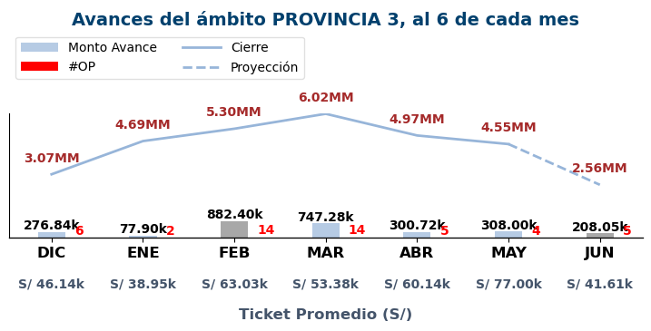

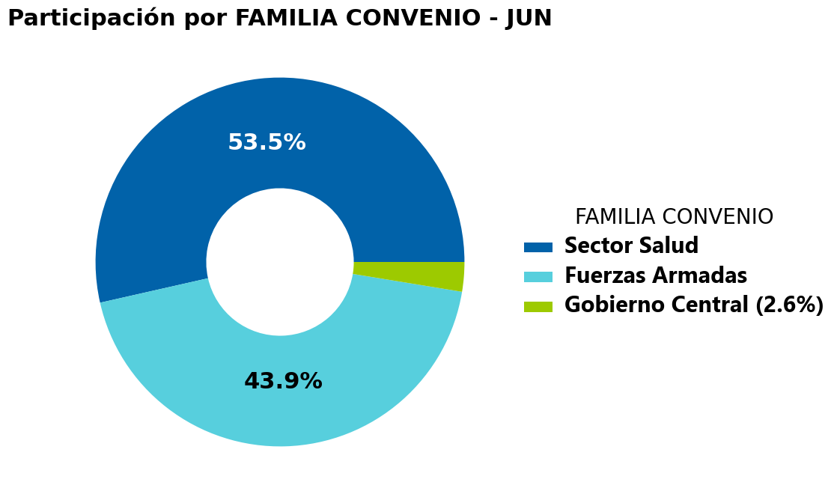
BBVA CONVENIOS | PROVINCIA ORIENTE: Información al 30 de Mayo
EN OBSERVACIÓN
Sub Gerente: Sheyla
META: 6.50M
33.1%
AVANCE: 208.05K
META AVANCE: 629K
TU META ES NUESTRA META · BBVA CONVENIOS | COA | Sheyla | Cierre Mayo 2026

Slide 8
BBVA CONVENIOS | DIAGNOSTICO Y SEGUIMIENTO
SEGUIMIENTO PLAN SEMANA ANTERIOR
2 / 3
DIAGNOSTICO — CAUSAS RAIZ
Segmentacion y analisis de base de datos
1
Impacto Ley 32561 — Rechazos PNP/FF.AA al 50.1%
3,422 leads retirados. Impacto S/ 488K neto. COA: renuncias TOP y desistimientos PNP.
Ejecutado
Entrenamiento continuo al equipo de ventas
Impacto Alto
Ejecutado
2
Lima Campo con 5 pendientes de seleccion
La zona mas afectada. Sin completar dotacion Lima no cierra la brecha del 17%.
Plan visitas presenciales + operativos por plaza
En proceso
Impacto Medio
TU META ES NUESTRA META · BBVA CONVENIOS | DIAGNOSTICO | Sheyla | Cierre Mayo 2026

